Slide 1
MALTOMA
إعداد
ياني محمد فائد حاج حسن
شعبة أمراض الدم – مشفى دمشق

Slide 3
مقدمة
تعتبر الـmarginal zone lymphoma أحد أنماط NHL .
تقسم الـ MZL إلى ثلاثة أنواع :
لمفومات النسيج اللمفاوي الملازم للمخاطيات خارج العقدية (MALT).
اللمفوما الطحالية البدئية .
اللمفومات العقدية .
تتشابه جميع الأنواع السابقة بـ :
تنشأ من post-germinal center marginal zone B cell
تتشارك نفس النمط المناعي : فهي إيجابية لواسمات الخلية B (CD19 /CD20/ CD22) وسلبية لـ CD5/ CD10 وعادة CD23 .

Slide 4
LOW GRADE B CELL LYMPHOMA OF MUCOSA ASSOCIATED LYMPHOID TISSE(MALT)
هي لمفوما الخلايا B بالمنطقة الهامشية خارج العقدية .
تنشأ في العديد من النسج الظهارية التي تتضمن المعدة ، الغدد اللعابية ، الرئة ، الأمعاء الدقيقة ، الغدة الدرقية ، وأماكن أخرى.
هو تنشؤ على حساب الخلية B ، الذي يمكن أن ينكس موضعياً ويملك إحتمالية الإنتشار الجهازي أو التحول إلى لمفوما الخلية B عالية الدرجة (high – grade ) .
تعبر خلايا اللمفوما عادة عن IgM وبشكل أقل IgG أو IgAو لكن الـ IgD سلبي عادة .
BALT :هوالنمط خارج العقدي من الـ MZL الذي يصيب الرئة bronchiai-associated lymphoid tissue lymphoma
skin-associated lymphoid tissuelymphoma:SALT

Slide 5
الوبائيات
تشكل لمفوما لاهودجكن (2-3)% تقريباً من كل الخباثات، وتشكل الـ MALT 5% من مجموع حالات NHL المشخصة سنوياً.
تشكل MALTOMA 50% تقريباً من كل لمفومات المعدة .
كما تشكل 90% من لمفومات ملحقات العين .
تمثل الغالبية العظمى من حالات BALT .
هو ورم البالغين بشكل رئيسي ، وقمة حدوثه خلال العقدين السابع والثامن ، مع ذلك لوحظت بعض الحالات عند الأطفال ، اليافعين والبالغين الشباب.

Slide 6
ذكرت سيطرة بسيطة عند الإناث ببعض الدراسات ، والبض الآخر ذكر ميل لإصابة المخاطيات أكثر عند الذكور ، لكن عموماً لا يوجد تفضيل لجنس عن الآخر .
لايوجد ميل لعرق إثني معين ، أو ميل قوي لحدوثه بمنطقة معينة .
لاتفضيل هام لعرق عن الآخر ، لكن تذهب بعض الدراسات لكونه أشيع قليلاً عند البيض مقارنة بالسود .

Slide 7
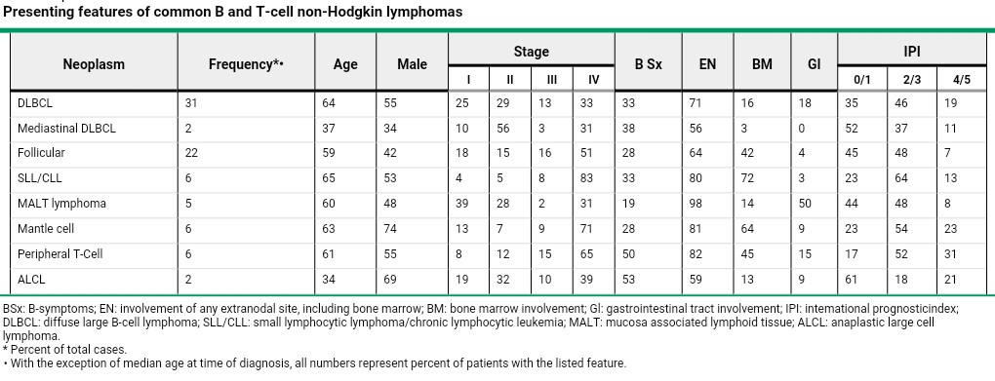

Slide 8
الفيزيولوجيا المرضية
تتهم العديد من العبورات الصبغية بأنها وراء زيادة فعالية الـ NF – kappa B والذي يلعب الدور الأساسي في الإمراضية من خلال معقد BCL-10/MALT1 .
قد تحدث هذه العبورات بوجود أو غياب تحريض مناعي مزمن.
أهم هذه العبورات :
t(11,18)
t(14,18)
t(1,14)
t(3,14)
تميل العبورات السابقة إلى توليد خيمرية BIRC3-MALT1 أو تفعل BCL-10,MALT1, FOXP1 بالترتيب .

Slide 9
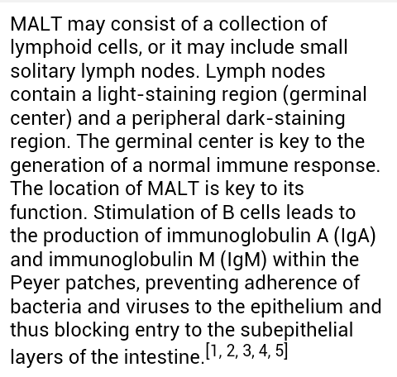

Slide 10
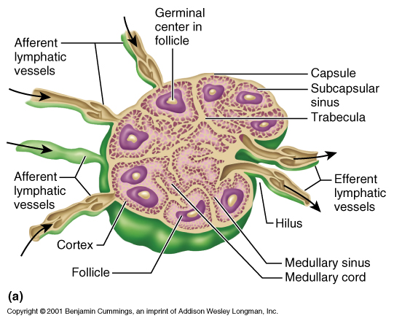

Slide 11
يميل العبور t(11,18) لأن يحصل بشكل أكثر توتراً في اللمفومات الهضمية والرئوية .
يميل العبور t(14,18) للحدوث أكثر مع أورام الغدد اللعابية وملحقات العين .
تنشأ هذه اللمفومات عادة في مواقع ذات أذية إلتهابية مزمنة موجودة مسبقاً مستحثة بمحرضات إنتانية ( سواءً أكانت فيروسية أم جرثومية )أو مناعية و أحياناً غير معروفة .
من الأذيات المناعية السابقة للـ MALT وحسب الموقع : متلازمة جوغرن في الغدد اللعابية وداء هاشيموتو في الدرق .

Slide 12
تترافق الأذيات الهضمية عادة مع الملتوية البوابية ، حيث تتسبب بتراكم اللمفاويات CD4+ والخلايا B الناضجة ضمن لمعة المعدة (gastric lamina propria) ، وتتسبب مستضدات الجرثومة بتفعيل الخلايا T وتكاثر الخلايا الـ B وتشكل الجريبات اللمفاوية .
نجد الـ Chlamydia psittaci (المتدثرة الببغائية) مترافقة مع أورام ملحقات العين في مناطق جغرافية معينة خاصة في إيطاليا ، لكنها وجدت فقط في حالتين من أصل 26 حالة درسة في كوبا .
تترافق Borrelia burgdoferi مع بعض لمفومات MALT الجلدية .

Slide 13
تكشف العطيفة الصائمية في إصابة الأمعاء الدقيقة المناعية التكاثرية (IPSID) أو alpha heavy chain disease
وهو يعتبر تنوعاً لـ MZL خارج العقدي الذي يحدث عند البالغين الشباب في الشرق الأوسط ، شمال وجنوب إفريقيا ، والشرق الأقصى .
تتضمن المظاهر السريرية : إسهال متقطع ، ألم بطني ماغص، الأعراض التي تعود لسوء الإمتصاص .
يظهر التنظير الهضمي العلوي عادة شذوذات منتشرة بدءً من الجزء الثاني للإثني عشري مروراً بالصائم ، وتتضمن هذه الشذوذات : تسمك، إحمرار ، وعقيدات في المناطق المخاطية .
تظهر الخزعة : إرتشاحاً بالـ Centrocyte-like cells والخلايا البلاسمية.
يمكن أن نكشف في المصل سلسلة ألفا ثقيلة بدون مشاركة من سلاسل خفيفة.

Slide 14
التظاهرات السريرية
تختلف التظاهرات السريرية حسب الموقع خارج العقدي المصاب .
يتظاهر المرضى بداء قرحي ، ألم بطني ، تناذر جوغرن أو بأعراض كتلة في موقع الإصابة .
يراجع غالبية المرضى بالمراحل المبكرة I II / للمرض خارج العقدي.
تعتبر المعدة الموقع الأشيع للإصابة ، مع أن المرض يمكن أن يصيب الرئة ، الدرق ، الثدي ، الغشاء الزليل ، الغدد الدمعية واللعابية ، الحجاج ، الأم الجافية ، الجلد والنسج الرخوة .

Slide 15
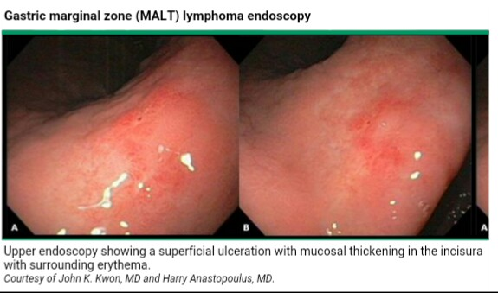

Slide 17
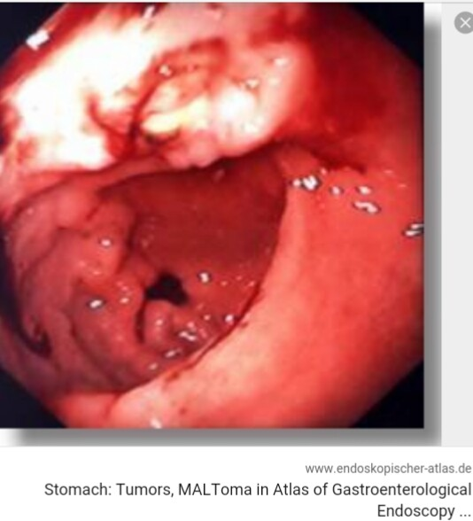

Slide 18
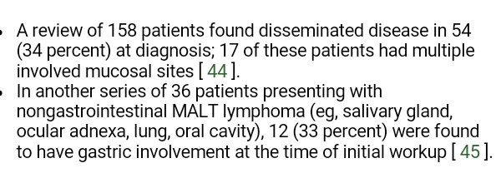
تنتشر هذه اللمفومات إلى مواقع الـ MALT الأخرى ، العقد اللمفاوية ، أو نقي العظام في 30% من الحالات .
يكون الإنتشار عادة متأخراً ، لكن هناك بعض الأدلة أن الإنتشار قد يكون عند التشخيص

Slide 19
تقترح الدراسات أن يكون تقييم المعدة روتيني وجزء من التقييم الأولي للإصابة أو عند النكس لأغلب حالات الـ MALT غير المعدية .
عادة لا تكتنف الإصابة بالدم المحيطي لكن إصابة العقد اللمفاوية أو نقي العظم تكون موجودة في 25% من الحالات .
تعتبر B symptoms غيرشائعة .
يمكن أن نجد إعتلال غاما وحيد النسيلة في (27-36)% من الحالات الذي يتشارك عادة مع تمايز بلازماوي plasmacytic differentiation)) ، بالإضافة للمرض المتقدم ، المتضمن إكتناف العقد اللمفاوية و/أو نقي العظم .

Slide 20
التشخيص
يعتمد التشخيص أساساً على :
المظاهر المورفولوجية
immunophenotypic
genetic analysis
نجد بالتنميط المناعي : الخلايا إيجابية لواسمات الخلية B (CD19,CD20,CD22) ، وسلبية لـ (CD5,CD10,CD23)
أهم الشذوذات الصبغية التي نبحث عنها تثلث الصبغي 3 أو t(11,18) وهي التي نجدها في أغلب الحالات .

Slide 21
مظاهر التشريح المرضي
تتألف من جمهرة غير متجانسة من اللمفاويات الصغيرة ، ولمفاويات المنطقة الهامشية مع نوى مشقوقة .
مع خلاياذات هيولى صافية تشبه monocytoid B cells.
مع خلايا ذات تمايز بلاسمي وأحياناً خلايا متحولة كبيرة .
توسع جميع الخلايا المنطقة الهامشية من الجريبات الإرتكاسية وفي بعض الحالات قد تستعمر المراكز المنتشة لكنها تحافظ على منطقة المعطف .

Slide 22
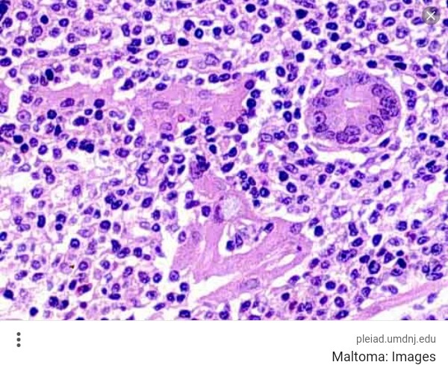

Slide 23
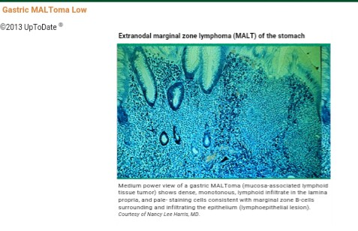

Slide 24
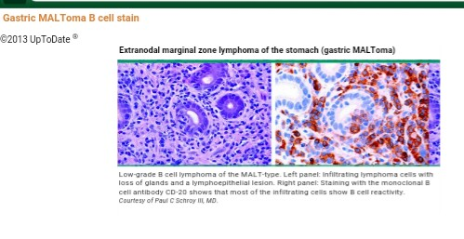

Slide 25
RECOMMENDED MINIMUM STAGING PROCEDURES FOR EXTRANODAL MARGINAL ZONE LYMPHOMA
History (duration and presence of local or systemic symptoms )
Physical examination (careful evaluation of all lymph node regions ,inspection of the upper airways and tonsils ,clinical evaluation of the size of liver and spleen,detection of any palpable mass).
Laboratory tests,including CBC and examination of ablood film ,LDH,evaluation of renal and liver function.
Standard posteroanteriar and lateral chest radiographs.
Abdominal and pelvic computed tomography.
Search for H.pylori infection(biopsy histology or breath test) is needed in gastric lymphoma . Other chronic infections that may have apathogenetic role should also be investigated when lymphoma presents at certainsites ( i.e Borrelia burgdorferi in cutaneous localizations , Chlamydophila psittaci in the ocular adnexa , and Campylobacter jejuni in the small bowel).

Slide 26
RECOMMENDED MINIMUM STAGING PROCEDURES FOR EXTRANODAL MARGINAL ZONE LYMPHOMA
Marrow biopsy
Additional investigation mays include :
1- for gastric lymphoma : gastroduodenal endoscopy with multiple gastric biopsies from all the visible lesions and the noninvolved areas and gastric endoscopic ultrasound
2- For intestinal presentation : esophagogastroduodenoscopy , small-bowel studies colonoscopy .
3- For pulmonary lesions : bronchoscopy and bronchoalveolar lavage .

Slide 27
تحديد المرحلة
نجد إصابة منشرة منذ التشخيص عند 25% من المرضى المصابين بالـ MALT المعدية ، 46% من المصابين بغير المعدية .
هذا يدل على أهمية الإجراءات المكثفة لتحديد المرحلة .
أحد أهم الإجراءات : التنظيرالمعدي العفجي مع أخذ خزعات متعددة بالتنظير.
مرضى الـ MALT المعدية : يجب أن نجري لديهم التصوير بالإيكو أثناء التظيرendoscopic ultrasound لتقييم عمق الإرتشاح (إن لم يكن قابلاً للتقييم بالـ CT ) .
من المهم تقييم الإصابة بالملتوية البوابية في جميع الحالات .
حيث يكون ممكناً يجب تحديد حالة t(11,18) الذي يكون إيجابياً في حوالي (30-40)% من الحالات ، لأنه ذو قيمة إنذارية وعلاجية .

Slide 29
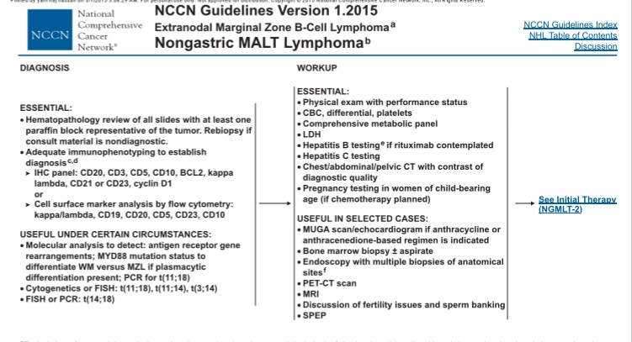

Slide 30
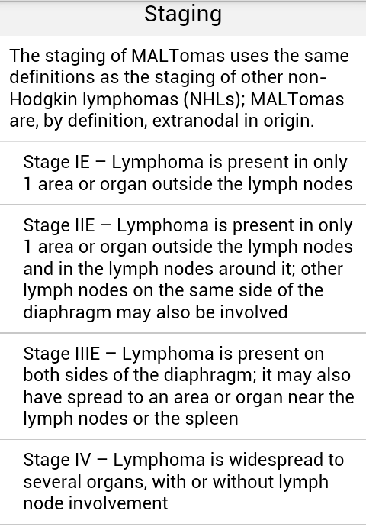

Slide 31
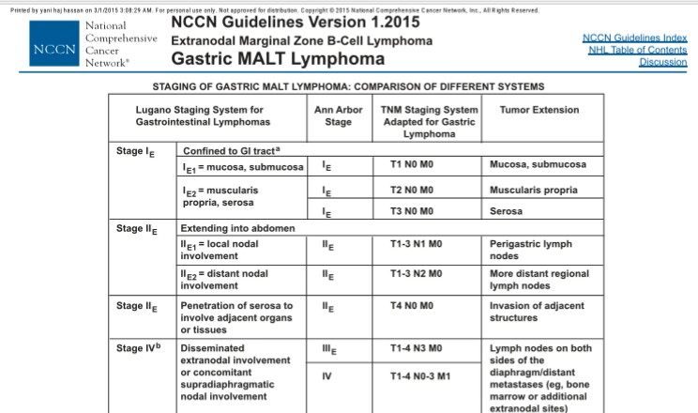

Slide 32
التشخيص التفريقي
1- B-cell lymphoma
2 – Diffuse large cell lymphoma
3 – Helicobactert pylori infection
4 - NHL

Slide 33
المعالجة
بما أن الملتوية البوابية هي عامل سببي مهم لحصول MALT المعدية ، فيبدو أن إستئصالها بالمعالجة الثلاثية هو علاج أولي فعال للحالات الموضعة .
يحقق مالايقل عن نصف الحالات المعالجة بالصادات هجوعاً نسيجياً كاملاً .
الزمن الوسطي للإستجابة الفضلى 6 أشهر ، لكن يحتاج بعض المرضى لـ 24 شهراً لتحقيق الهجوع الكامل .
يكون معدل الإستجابة الأعلى عندما تكون الإصابة محدودة بالمخاطية (78)% ومن ليس لديهم إصابة عقيدية بالتصوير الصدوي بالتنظير .
يتناسب معدل نفاذ الورم إلى الجدار المعدي عكساً مع معدل الهجوع الكامل .

Slide 34
لا يتنبأ الهجوع النسيجي الكامل بالضرورة بالشفاء ، حيث يبقى PCR لإكتشاف أحادية النسيلة إيجابياً عند حوالي نصف من يحققون هجوعاً نسيجياً كاملاً .
في حالات الإستئصال غير الناجح للجرثومة ينبغي إعطاء منظومة صادات ثانية عالية الجرعة .
هؤلاء المرضى الذين يفشل لديهم الورم بالتراجع برغم خط المعالجة الثاني يعبرون غالباً عن t(11,18) أو t(1,14) .
قد يستجيب المرضى الذين يشخص لديهم MALT سلبية الملتوية البوابية للمعالجة بالأضداد وحيدة النسيلة ، أو المعالجة الشعاعية .
تكون جرعة الأشعة المستخدمة صغيرة وتقدر بـ (25-30) GY .

Slide 35
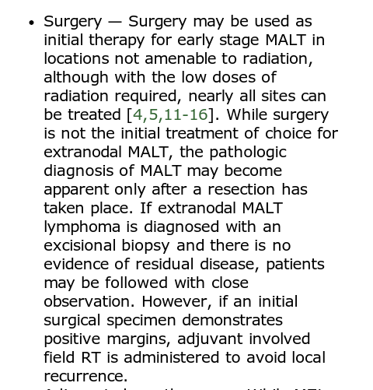
لا يوصى بالإستئصال الجراحي لأن الطبيعة متعددة المراكز لـ MALT التي توجب الجراحة الجذرية مع مرضياتها المصاحبة .

Slide 36
المعالجة العيارية للملتوية البوابية
المعالجة الثلاثية
مثبطات مضخة البروتون (الجرعة النظامية ، مرتين يومياً) كلاريترومايسين (500 مغ مرتين يومياً) أموكسيسيللين (1000 مغ مرتين يومياً ) أو ميترونيدازول (500 مغ كمرتين يومياً) لمدة 14 يوماً
المعالجة الرباعية
مثبطات مضخة البروتون (الجرعة النظامية ، مرتين يومياً) ميترونيدازول ( 500 مغ ثلاث مرات يومياً ) تيتراسيكلين ( 500 مغ أربع مرات يومياً ) Bismuth subcitrate (120 مغ أربع مرات يومياً ) لمدة 14 يوماً

Slide 38
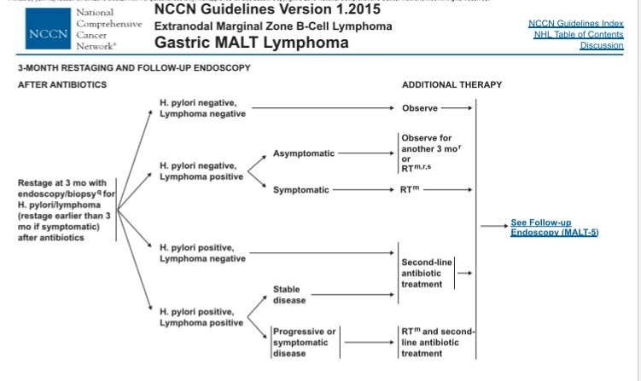

Slide 42
الإنذار
تتنوع البقيا لخمس سنوات بين الدراسات المختلفة من 55% إلى 79% .
لم تحدد العوامل الإنذارية بدقة .
بأحد الدراسات ارتفاع سكور الـ FLIPI يتنبأ ببقيا أسوأ .
Follicular lymphoma international prognostic index = FLIPI

Slide 43
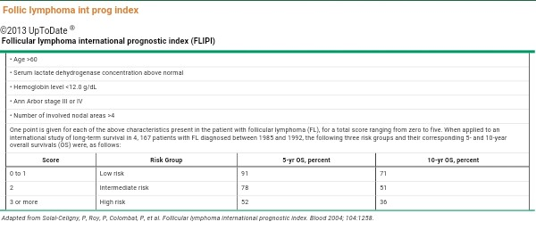

Slide 44
شكراً
لإصغائكم

